Slide 1

Школьный проект – старт в будущее
«Единственный путь, ведущий к знаниям, - это деятельность»
Б. Шоу

Slide 2
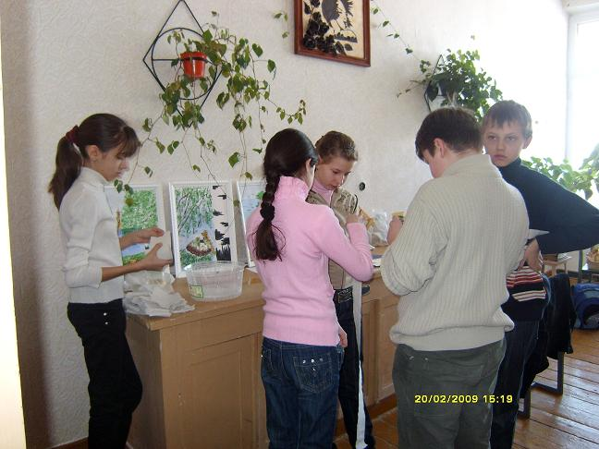
Проект – в буквальном переводе с латинского «брошенный вперед»

Slide 3
Требования к учебному проекту (5 «п»)
1
Проблема
2
Проектирование (планирование)
3
Поиск информации
4
Продукт
5
Презентация (портфолио)

Slide 4
Формы продуктов проектной деятельности
Web-сайт
Атлас, карта
Видеофильм
Выставка
Газета, журнал
Действующая фирма
Законопроект
Игра
Костюм
Модель
Музыкальное произведение
Мультимедийный продукт
Оформление кабинета, школы
Постановка
Праздник
Справочник
Учебное пособие
Экскурсия

Slide 5
Виды презентаций
Деловая игра
Демонстрация видеофильма
Защита на конференции
Игра с залом
Инсценировка реального или вымышленного исторического события
Научный доклад
Экскурсия
Отчет исследовательской экспедиции
Пресс-конференция
Реклама
Ролевая игра
Соревнование
Спектакль
Спортивная игра
Театрализация
Телепередача

Slide 6
Классификация проектов по продолжительности
«Планы – это мечты знающих людей»
Эрнст Фейхтерслебен
Недельный
(в рамках проектной недели)
Долгосрочный (годичный)
Долгосрочные
Краткосрочный (выполняемый на уроках)
Мини-проект
Краткосрочные

Slide 7




Циклограмма долгосрочного проекта
1. Постановка проблемы, выдвижение гипотез, деление на группы, планирование деятельности, выбор форм продукта
Сентябрь
- октябрь
Апрель-
май
5.Выбор формы презентации, подготовка презентации, презентация, самоанализ, самооценка
Ноябрь-
декабрь
2. Сбор информации
Март
4. Оформление продукта
3. Структурирование информации, изготовление продукта, подготовка продукта
Декабрь-
февраль

Slide 8
Персональные или групповые?
Преимущества персональных проектов:
Преимущества групповых проектов
План работы выстраивается и отслеживается с максимальной точностью
Формируется чувство личной ответственности
Приобретается опыт выполнения всех этапов работы
Формируются навыки сотрудничества
Выполняется глубже и разностороннее
Появляется свой ситуативный лидер на каждом этапе
Появляются подгруппы с элементом соревнования

Slide 9
Классификация по доминирующей деятельности
Практико-ориентированный
Исследова-
тельский
Творческий
Доминирующая деятельность учащихся
Информационный

Slide 10

Роль учителя
«Будущее – в руках школьного учителя». Виктор Гюго
Энтузиаст (вдохновляет и мотивирует)
Консультант (организует доступ к информационным ресурсам)
Координатор
Эксперт, анализирующий результаты выполненного проекта

Slide 11
Что дает проектная деятельность?
Распределять правильно время;
Анализировать собственные действия
Презентовать результаты своего труда
Доделывать все до конца
Достигать поставленной цели
Рассматривать тему с разных точек зрения

Slide 12

Преобразование знаний
Образование на всю жизнь
Образование всю жизнь

Slide 13
Источники
Картинки: http://bio2012.ucoz.ru/news/na_uroke/1-0-2
http://ru.dreamstime.com/%
Фон - www.themegallery.com

Slide 14
Спасибо за внимание!!!

